Slide 1
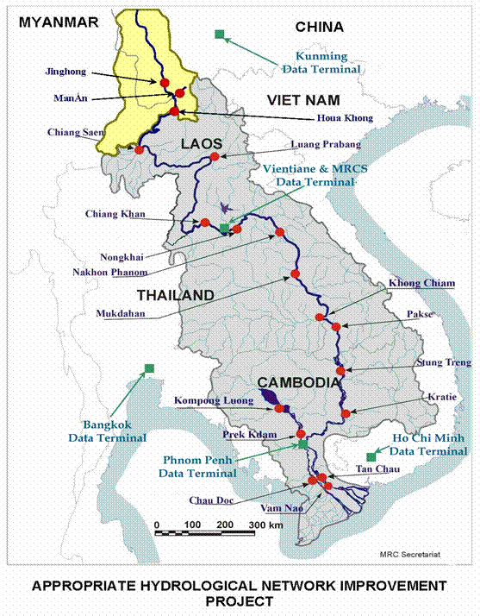
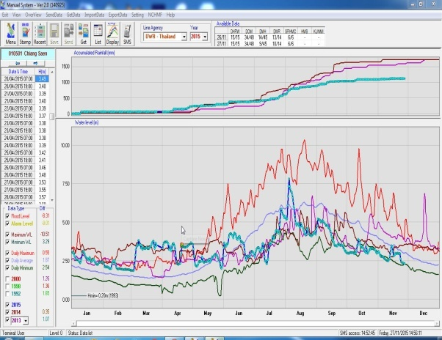
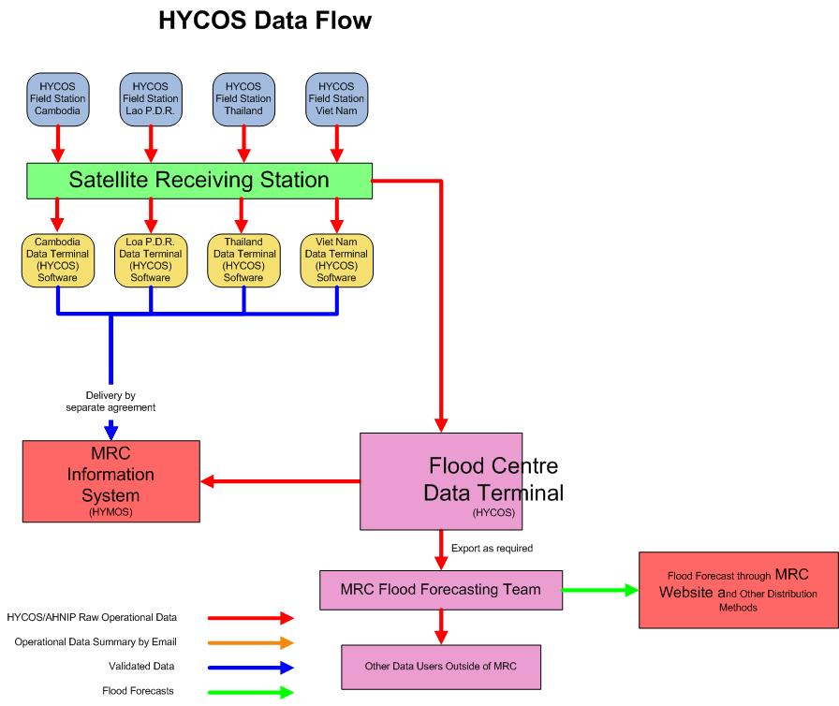
โครงการ ติดตามตรวจสอบระบบอุทกวิทยาในลุ่มแม่น้ำโขง Mekong Hydrological Cycle Observing System (Mekong – HYCOS)
ความเป็นมา
ในปี ค.ศ.2001 (พ.ศ.2544) MRC ได้ร่วมมือกับ WMO (World Meteorological Organization) จัดตั้งโครงการติดตามตรวจสอบระบบอุทกวิทยาในลุ่มแม่น้ำโขงหรือ Mekong Hydrological Cycle Observing System (Mekong – HYCOS) โครงการ Mekong – HYCOS เป็นกิจกรรมหนึ่งในแผนงาน IKMP และFMMP มีวัตถุประสงค์หลักเพื่อปรับปรุง/พัฒนาระบบการพยากรณ์ และเตือนภัยด้านอุทกภัยของ MRC
วัตถุประสงค์
เพื่อ (1) ศึกษารวบรวม/ตรวจสอบ สถานภาพเครือข่ายอุตุ – อุทกวิทยา ของ MRC และ (2) พิจารณาหลักเกณฑ์/หลักการเกี่ยวกับการจัดตั้งสถานีในแบบส่งข้อมูลระยะไกล (Telemetry System) รวมถึงตรวจสอบรูปแบบ ชนิดของเครื่องมือ/อุปกรณ์ และรูปแบบ/แบบแปลน โครงสร้าง ที่ตั้งของสถานีที่จะก่อสร้างและติดตั้งเครื่องมือ ในส่วนของประเทศไทย มีสถานีตามโครงการฯ 6 แห่งบนแม่น้ำโขงสายหลัก คือ 1) สถานีที่เชียงแสน 2) เชียงคาน 3) หนองคาย 4) นครพนม 5) มุกดาหาร 6) โขงเจียม
ผลการดำเนินงาน
ผลงาน/การศึกษานี้ มุ่งพิจารณารวบรวม ทบทวน/ตรวจสอบ สถานภาพเครือข่ายอุตุ – อุทกวิทยา ของ MRC ในส่วนของประเทศไทย นั้นเป็นโครงการจัดตั้งสถานีวัดน้ำ ในลำน้ำโขงสาขาสายหลัก และลำน้ำสายประธาน เพื่อตรวจสอบติดตาม ระบบของวัฏจักรอุทกวิทยาในลุ่มแม่น้ำโขงโดยเฉพาะในลำน้ำสาขาสายหลัก ซึ่ง MRC ยังไม่มีสถานีวัดน้ำ โดยมีประเทศฝรั่งเศส เป็นผู้สนับสนุนงบประมาณ ระยะเวลาการดำเนินงาน 5 ปี โดยวางแผนให้ประเทศภาคีสมาชิก ดำเนินการและบำรุงรักษาเองในระยะยาวหลังจากโครงการสิ้นสุดลงแล้ว Mekong - HYCOS ได้ถูกริเริ่มมาตั้งแต่ปี ค.ศ. 2001 (พ.ศ. 2544) และดำเนินการตรวจวัดปริมาณน้ำมาจนถึงปัจจุบัน ซึ่งฝ่ายไทย ดำเนินการภายใต้ความรับผิดชอบของสำนักวิจัย พัฒนาและอุทกวิทยา กรมทรัพยากรน้ำ
ผลลัพธ์ มีข้อมูลแม่น้ำโขง สำหรับการบริหารจัดการและวางแผนการใช้และพัฒนาร่วมกันในระดับภูมิภาค ปัจจุบันการดำเนินการเกี่ยวกับการรวบรวมข้อมูลทางด้านอุตุ – อุทกวิทยา ของ MRC ดำเนินการในแผนงานการจัดการองค์ความรู้และข้อมูลข่าวสาร (IKMP)

